Slide 1
Uvedení do problematiky
Literární dílo a jeho okolí

Slide 2
Učení jako nekonečný boj se zapomínáním

Slide 3
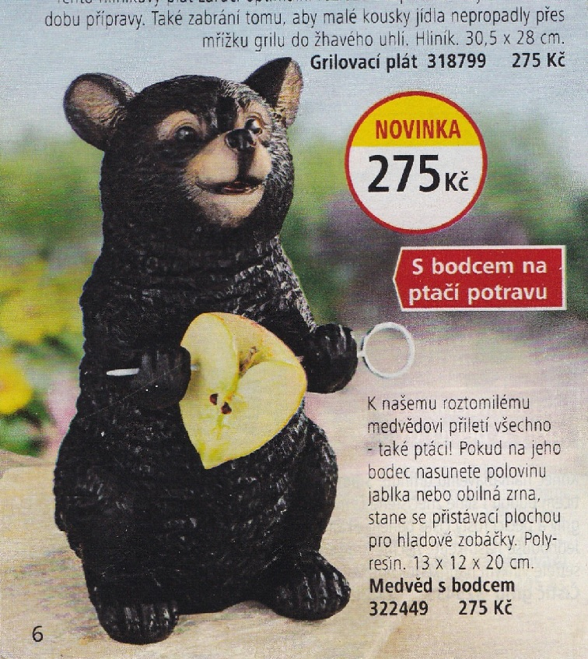
Komunikace jako heterogenní, ambivalentní a individualizované dění

Slide 4
Toto literatura není!!! Takhle literatura nefunguje!!!

Slide 5
Zároveň ale abych byl schopný porozumět tomu, co, jak a proč mi literární dílo nabízí, musím mít zkušenost se základními kategoriemi „ingrediencí“ takového díla

Slide 6
Literární věda (myšlení o literatuře)
1) Literární historie = hledání metod a způsobů, s jejichž pomocí si dokážeme představit (a vyjadřovat), co se vlastně děje, když už po staletí vznikají každý rok desetitisíce nových literárních textů („vesmír textů“ – je uspořádán zcela chaoticky, nebo funguje jako nějaké skladiště či archiv; a pokud ano, tak na základě jakých principů jej umíte uspořádávat)
2) Literární teorie = hledání metod a způsobů, jak vyjadřovat obecně platná, abstrahovaná pozorování toho, jak to či ono v literatuře funguje, ať už to funguje v textu (poetika textu), anebo v kontextu (kultura, literární život)
3) Literární kritika = hledání metod a způsobů vyjadřování se o dílech, která vstupují do prostoru knižního trhu, se snahou spojit funkci informativní a funkci hodnotící
4) Aplikované disciplíny, orientované na specifické oblasti literární vědy (textologie, versologie, genologie, komparatistika, naratologie, výzkum čtenářství apod.)

Slide 7
Pojmosloví (a způsob myšlení a vyjadřování =diskurs) literární vědy
1) Pojmy popisné (např. anafora, jamb, verš obkročný, …): Označují dobře vyčlenitelné a snadno uchopitelné rysy textu a mimotextových literárních entit
(např. anafora je opakování stejného slova na počátku dvou za sebou následujících veršů)
2) Pojmy konceptuální (např. literatura, fikčnost, význam, metafora, …): Rozmyté množiny (fuzzy sets) označující složité jevy, jež nemají esenciální povahu a nejde je proto jednoznačně vyjádřit výčtem jejich rysů

Slide 8
Pragmatické vymezení literatury (Culler)
Literatura ve smyslu, jak ji v západních společnostech reflektujeme od počátku 19. století = imaginativní psaní (psaní založené na tvůrčí imaginaci):
„literatura je vše, co daná společnost jako literaturu vnímá – tedy soubor textů, které kulturní arbitři uznávají za součást literatury“ (Culler: (Krátký) úvod do teorie literatury)
(analogicky jako nejde určit nějakou podstatu plevelu, ale plevelem je to, co se ten, kdo pleje záhonek, rozhodne za plevel považovat)
„pokud je jazyk vyčleněn z jiných kontextů, zbaven jiných účelů, je možné jej interpretovat jako literaturu“
„„Literatura“ je institucionální nálepka, která udává důvody, na jejichž základě očekáváme, že výsledky našeho čtenářského úsilí „budou stát za to“. Mnohé rysy literatury také plynou z toho, že čtenáři jsou ochotni být pozorní, zabývat se neurčitostmi a neklást okamžitě otázky typu: „Co tím myslíte?““
„literatura je mluvní akt či textová událost, která vzbuzuje určitý druh pozornosti.“
„Literární dílo je jazyková událost vytvářející představu fikčního světa, jenž zahrnuje mluvčího, aktéry, události a implikované publikum“

Slide 9
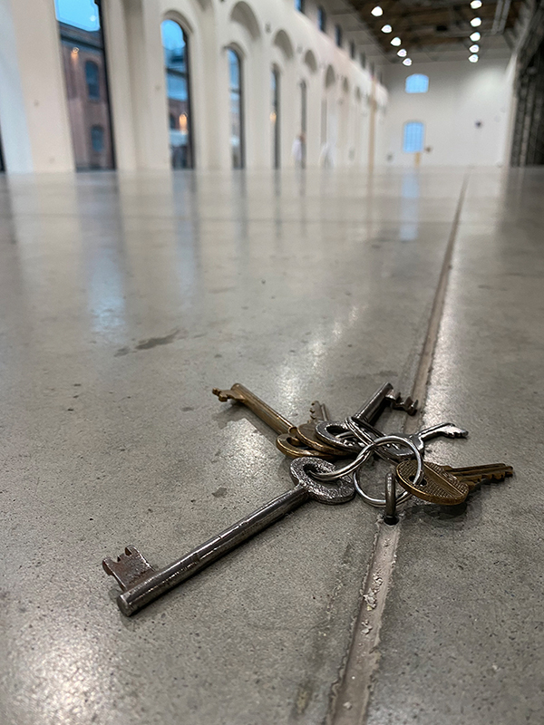
Literatura jako komunikační situace
Komunikace obecně:
Odesílatel – sdělení – příjemce
Literární komunikace:
Autor – text / dílo – recipient
Sdělením není sama informace:
Nalevo – Jiří Kovanda: Instalace Ztracené klíče (Fait Gallery, Brno, 2021)
Instalace na jedné straně sice představuje ztracené klíče, ale zároveň i říká, že toto ztracené klíče nejsou – jsou naopak dobře vidět, jsou označeny názvem a všichni vědí, kde se v hale nacházejí.
A literární dílo funguje analogicky: Něco říká, ale zároveň to i popírá a problematizuje.

Slide 10
Charakter informace x charakter literárního textu (společné mají to, že mohou přicházet z jiného prostoru či času, a přesto se ukázat jako cenné)
Informace:
Je cenná jen tehdy, je-li ověřitelná, anebo přichází od nezpochybnitelné autority;
Musí být srozumitelná sama o sobě (tedy text ji musí nést tak dobře, že bude komunikovat a mít hodnotu všude, kam dorazí)
Hodnota informace nepřežije okamžik, kdy už tato informace není aktuální („nová“, platná)
Literární dílo:
Není ověřitelné, nezaznamenává jen to, co se někde stalo (jako funguje fotografie či kamera), ale i to, co se stát mohlo a nestalo, nebo i to, co by se v aktuálním světě stát nikdy nemohlo
Bude srozumitelné podle kontextů, do nichž dílo vložíme, podle způsobů čtení, které zvolíme
Nespotřebovává se okamžikem, v němž je aktuální, má univerzální hodnoty, které fungují nad rámec „teď a tady“

Slide 11
Roman Jakobson: Komunikační schéma
referenční
Mluvčí
Sdělení
Adresát
estetická
emotivní
metajaz.
konativní
fatická

Slide 12
Literatura: potlačení funkcí praktických ve prospěch funkce estetické (poetické)
(…) jaký je nezbytný příznak, inherentní každému básnickému dílu? Pro odpověď na tuto otázku musíme připomenout dva základní postupy uspořádání, užívané při jazykové činnosti, výběr a kombinaci. Je-li tématem sdělení „dítě“, mluvčí vybírá jedno z daných víceméně podobných jmen jako dítě, děcko, chlapec, jež jsou všechna v jistém ohledu ekvivalentní; vypovídaje pak o svém předmětu, může vybrat jedno ze sémanticky příbuzných sloves – spí, dřímá, klímá, dává si dvacet. Obě vybraná pojmenování se kombinují v proudu řeči. Výběr se uskutečňuje na základě ekvivalence, podobnosti a rozdílnosti, synonymity a antonymity; kombinace, výstavba řady, je založena na soumeznosti (contiguity). Poetická funkce projektuje princip ekvivalence z osy výběru na osu kombinace. Ekvivalence je povýšena na konstitutivní prostředek řady následných členů (sequence).
(Jakobson: Poetická funkce)

